Slide 1
Музейно-образовательное пространство школьного музея «Исток»
Автор: Чурсина С.О.

Slide 2
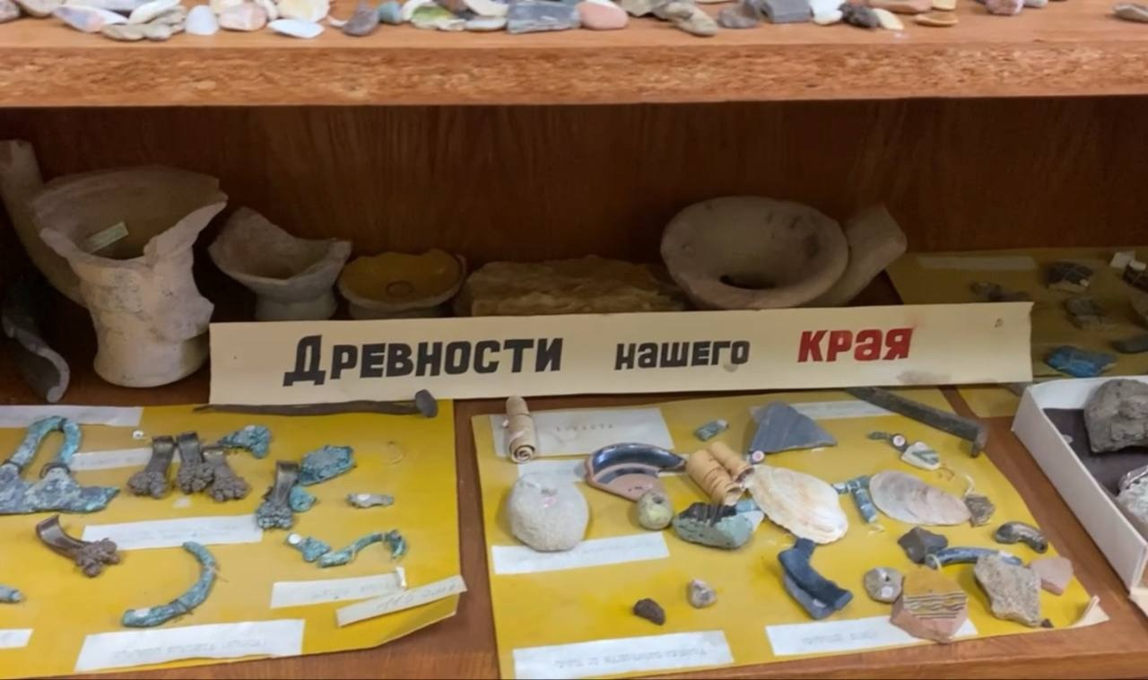
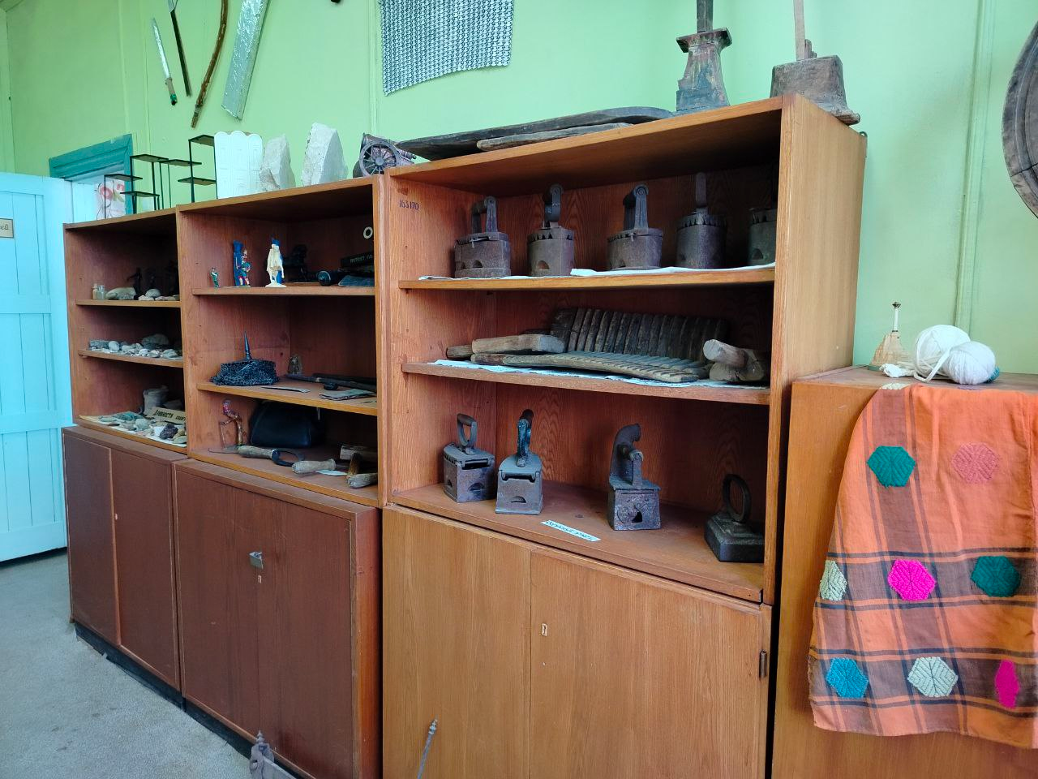
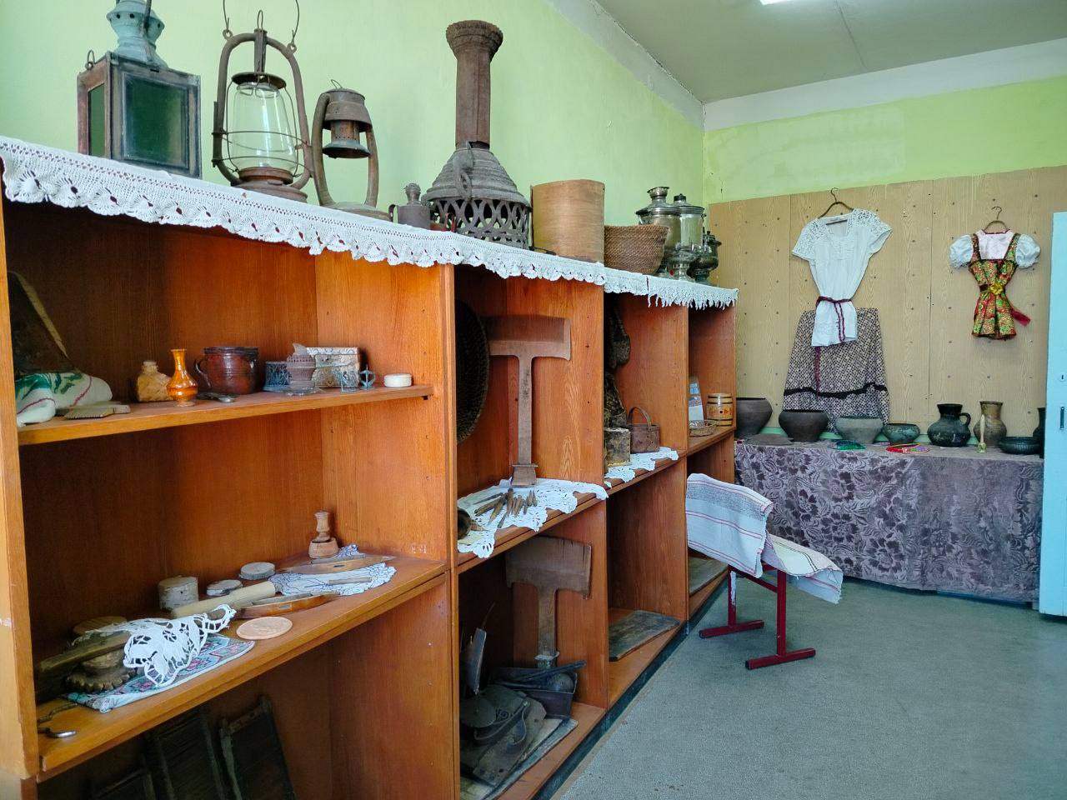
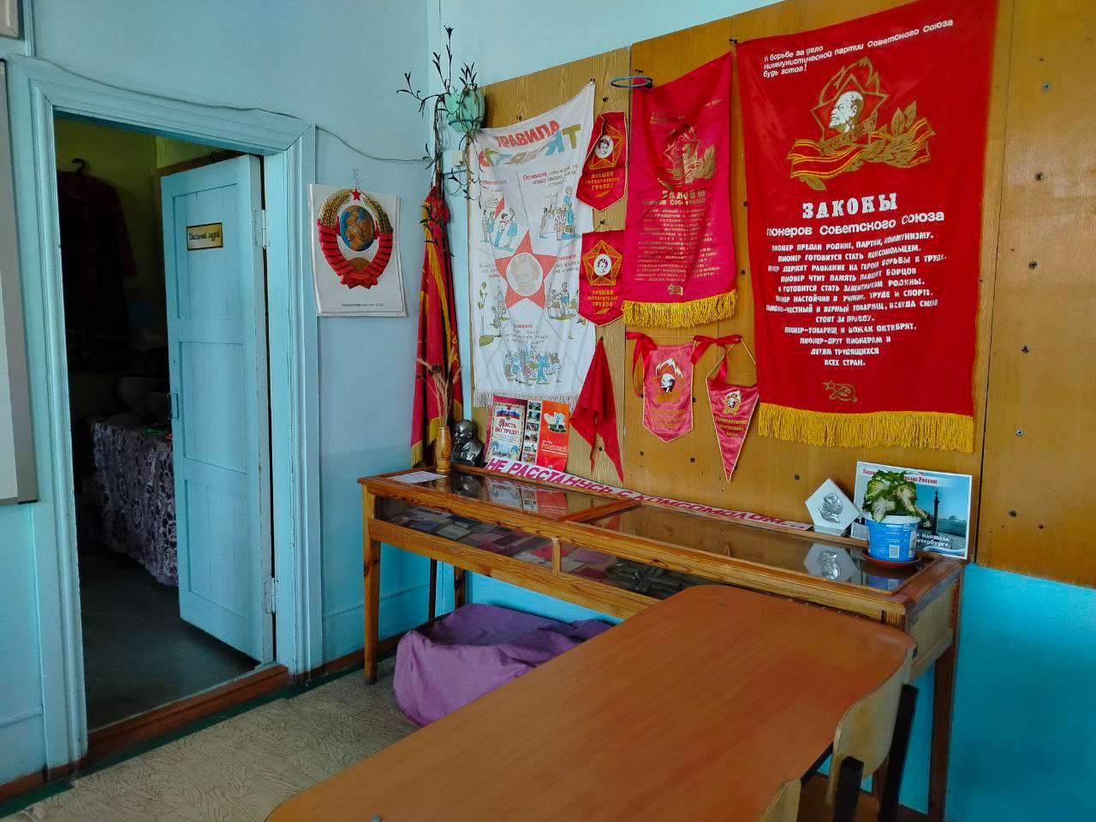
Школьная музейная комната «Исток» МБОУ СОШ №1
Экспозиции школьного музея «Исток» расскажут вам об истории создания школы, о педагогах, работавших в нашей школе, и о наших учащихся. Отдельные стенды посвящены истории родного региона и страны, Великой Отечественной войне, специальной военной операции, а также космонавтике.

Slide 3
Тип проекта:
оснащение и косметический ремонт молодежного центра, проведение социально значимых мероприятий в сфере молодежной политики на базе МБОУ СОШ №1 ЗАТО г.Радужный.
Актуальность:
В настоящее время в учебно-воспитательной педагогике актуализировалась проблема необходимости воспитания в наших детях духовности на основе традиций и истории своего народа.
Музей должен осуществлять связь между действительностью и памятником в той форме, которая понятна и интересна современному ребенку. В связи с этим становится актуальным использование нового современного витринного оборудования для уникальных экспонатов и компьютерных технологий. Идея создания такой комнаты возникла в связи с возрастающей потребностью изучать историческое прошлое нашей страны, региона, города и школы. Целью данной инициативы является создание современного класс-музея с несколькими зонами, в которых представлены экспозиции разных временных периодов истории России. Главное предназначение класс-музея - патриотическое воспитание школьников.

Slide 4
Задачи:
Цель: создание условий, способствующих повышению патриотического воспитания, интереса обучающихся и родителей к истории родного края, посредством преобразования традиционного музейного пространства в современную образовательную среду.
Создать новые условия для музея;
Формировать и развивать проектно-исследовательские, коммуникативные, информационные компетенции у обучающихся;
Систематизировать, пополнить информацией имеющиеся материалы, оцифровать основной фонд;
Создание виртуального музея;
Использовать музей в учебно-воспитательном процессе;
Вариативность развивающей предметно-пространственной образовательной среды;
Пробуждение творческой активности, включение практической части в ходе знакомства с экспозициями мини-музеев;
Формирование исторического сознания;
Обогащение предметно-развивающей среды;
Обогащение воспитательно-образовательного пространства новыми формами.

Slide 5
Данный проект направлен на модернизацию традиционного музейного пространства в современной образовательной среде, способствующего патриотическому, гражданскому и профориентационному воспитанию, социализации посредством применения интерактивных форм работы и информационно-коммуникационных технологий по направлениям:
- создание компьютерной базы экспонатов музея;
- создание виртуального музея на школьном сайте;
- интерактивные экскурсии;
- использование музея в учебно-воспитательном процессе для обучающихся и родителей.
Будут применяться также нетрадиционные формы (технологии) проведения непосредственно образовательной деятельности:
— непосредственно образовательная деятельность, основанная на интеграции образовательных областей;
— образовательная деятельность в форме соревнований и игр, конкурсов, эстафет.

Slide 6
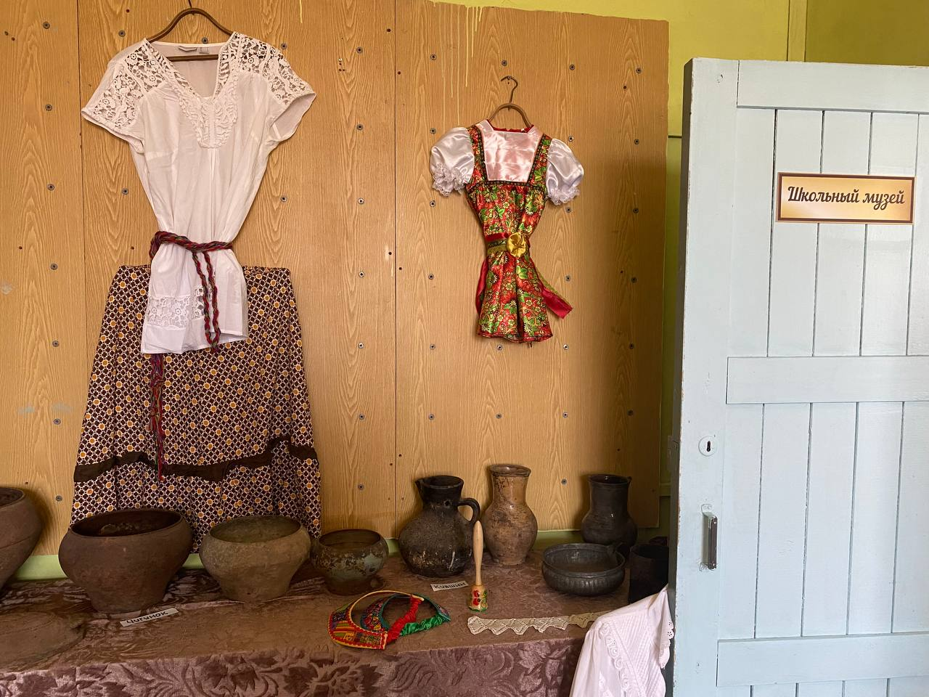
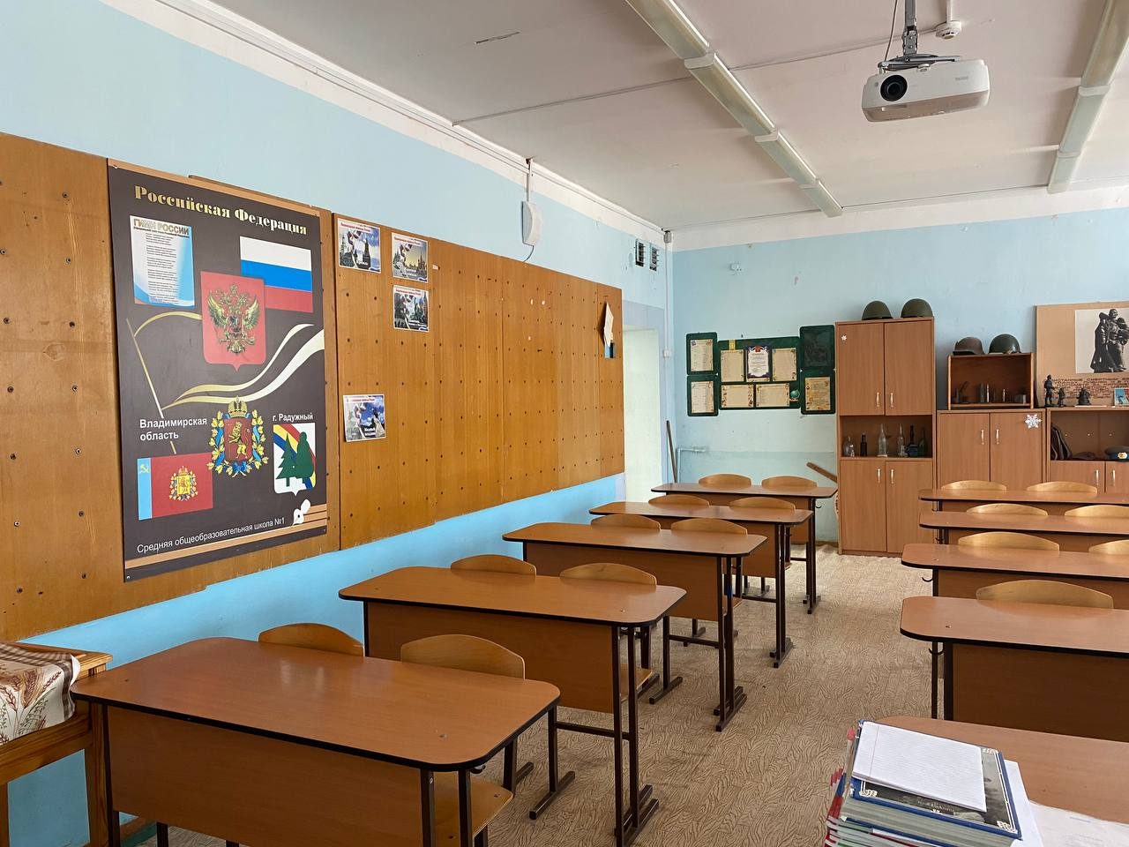
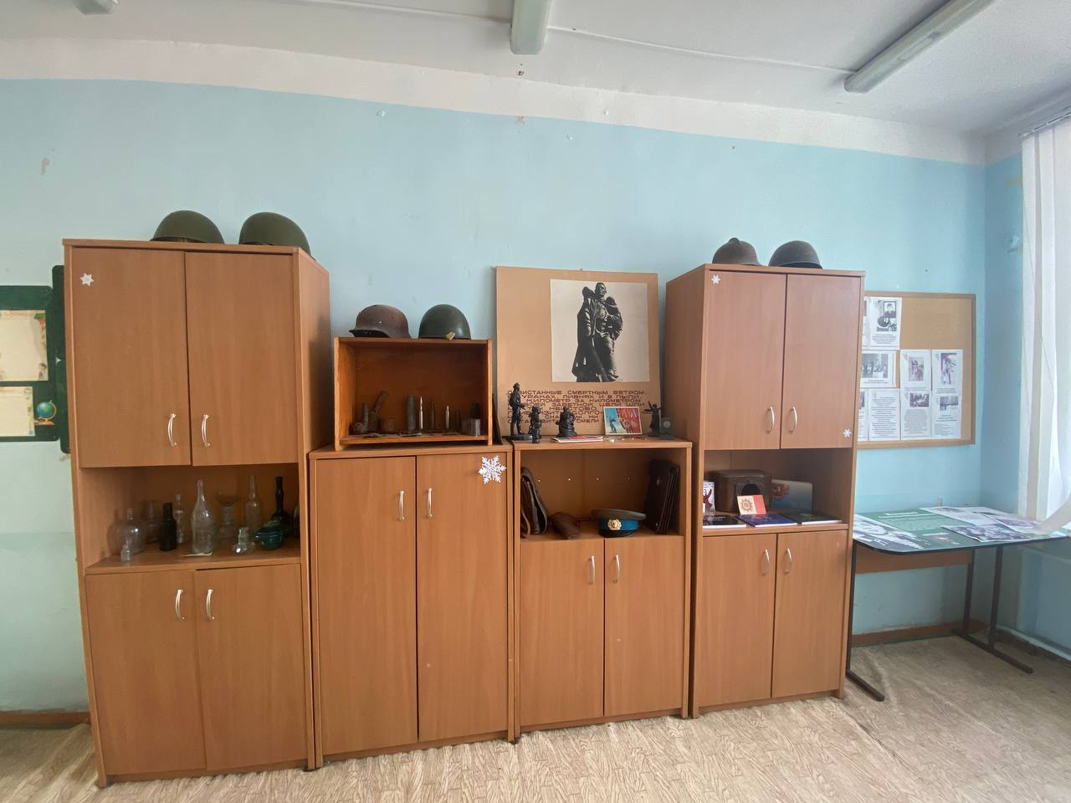
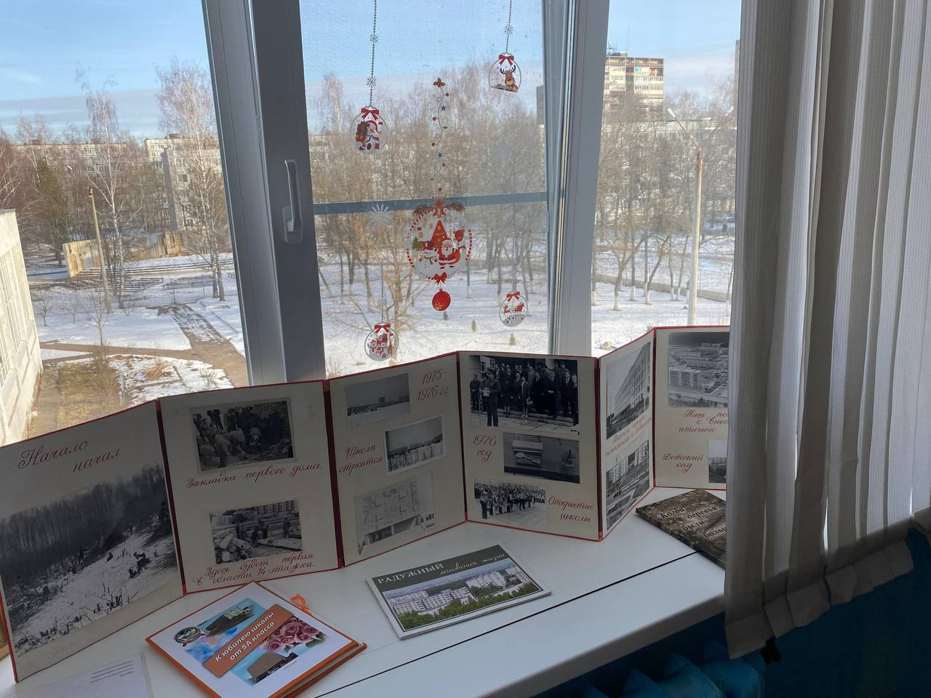
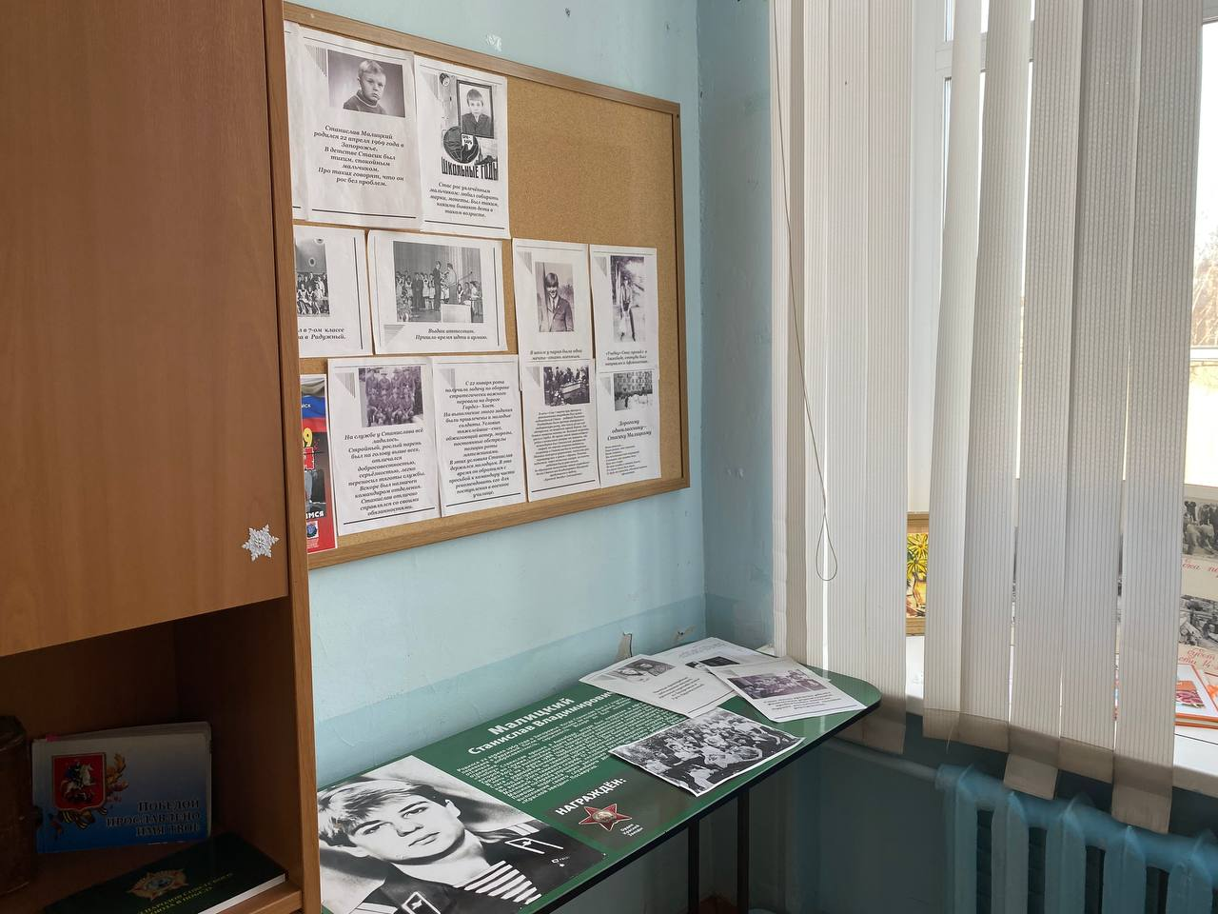
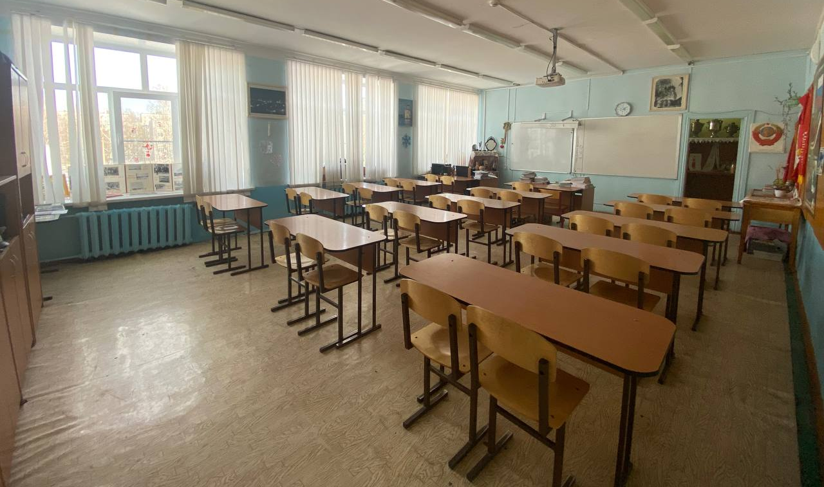
Текущее состояние помещений

Slide 7
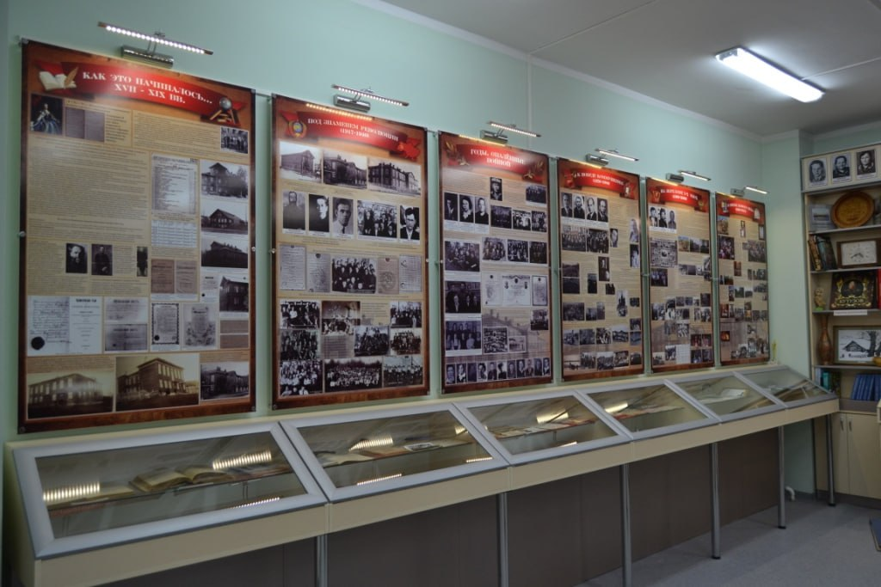
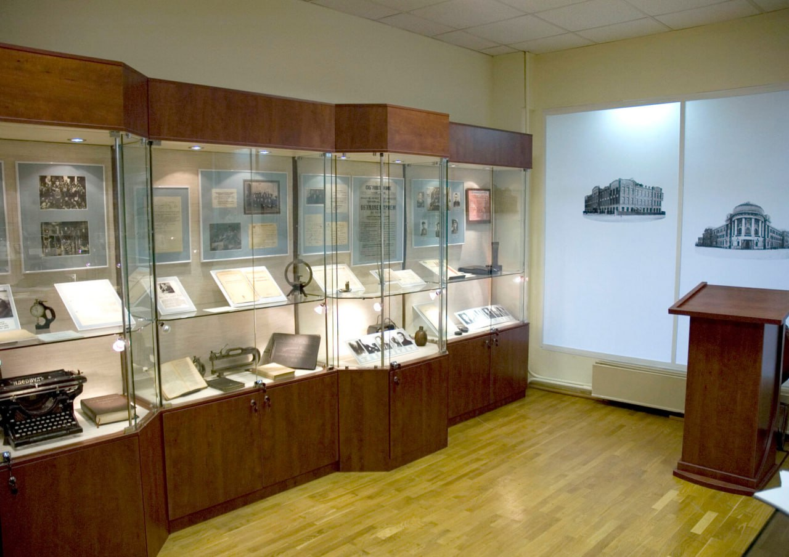
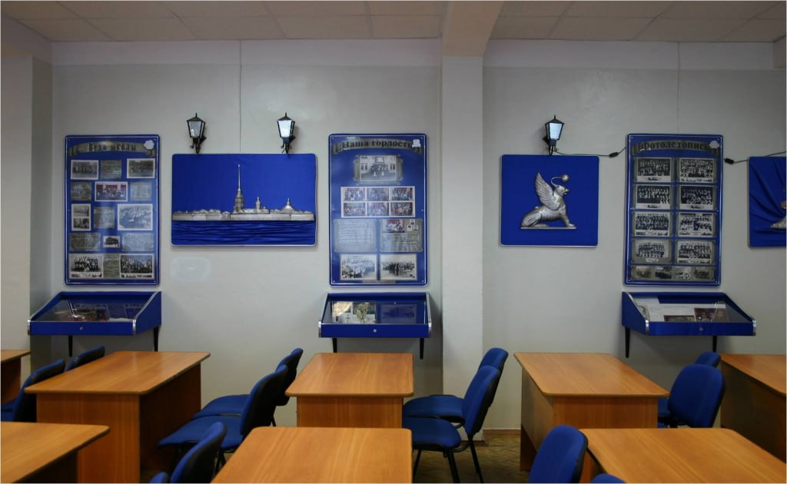
Варианты дизайна помещений

Slide 8
Социологический опрос
Для того, чтобы понять, нужен ли проект в целом, был проведен опрос, в котором приняли участие 673 человека.

Slide 9
Социологический опрос

Slide 10
Ожидаемые результаты:
Обновлена предметно-образовательная среда кабинета истории, дидактические материалы;
Оформлены витрины, стенды и экспонаты с QR кодами;
Оцифрованы экспонаты;
Создан виртуальный музей, привлечены волонтеры для работы с музейным фондом, а также обучающиеся к исследовательской работе;
Проводятся интерактивные экскурсии, познавательные образовательные мероприятия для обучающихся и родителей в музее;
Проводятся уроки по краеведению, олимпиады, викторины, декады и другие внеклассные мероприятия;
Организована краеведческо-туристическая, поисковая деятельность;
Участие в Областном конкурсе школьных музеев;
Участие в выездных экскурсиях в рамках Уроков Мужества, проводимых Владимирским региональным отделением Общероссийской общественной организации - Ассоциации ветеранов боевых действий ОВД и ВВ России.

Slide 11
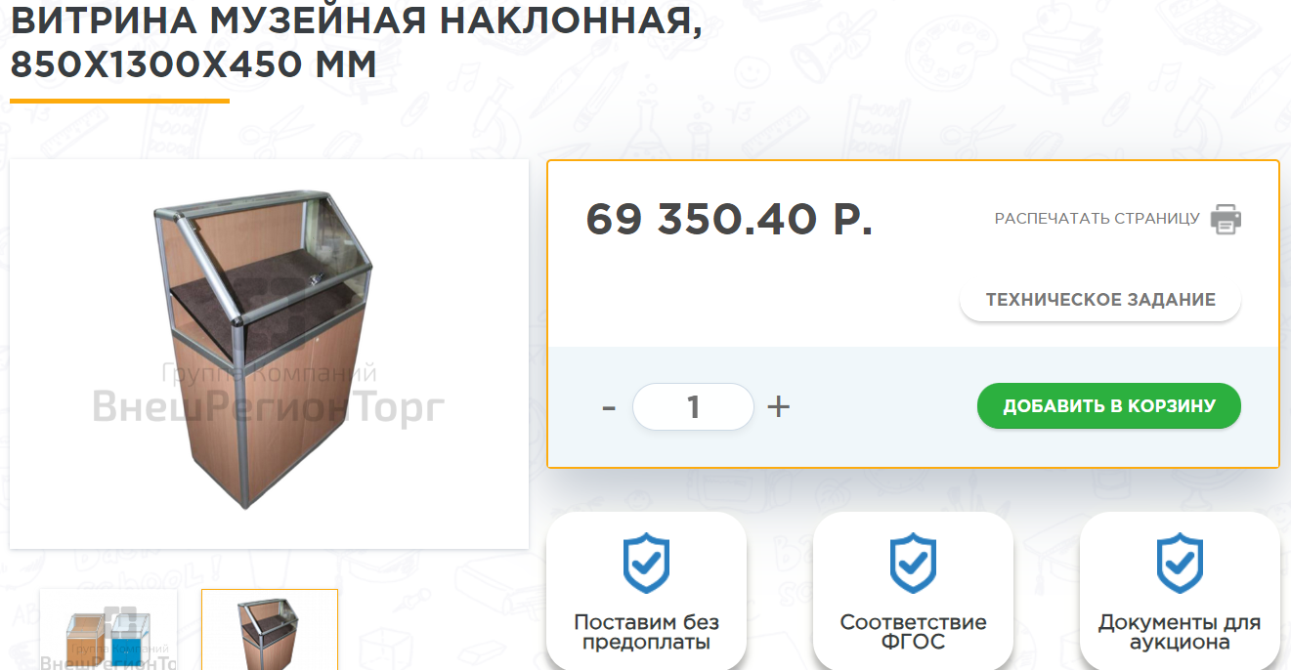
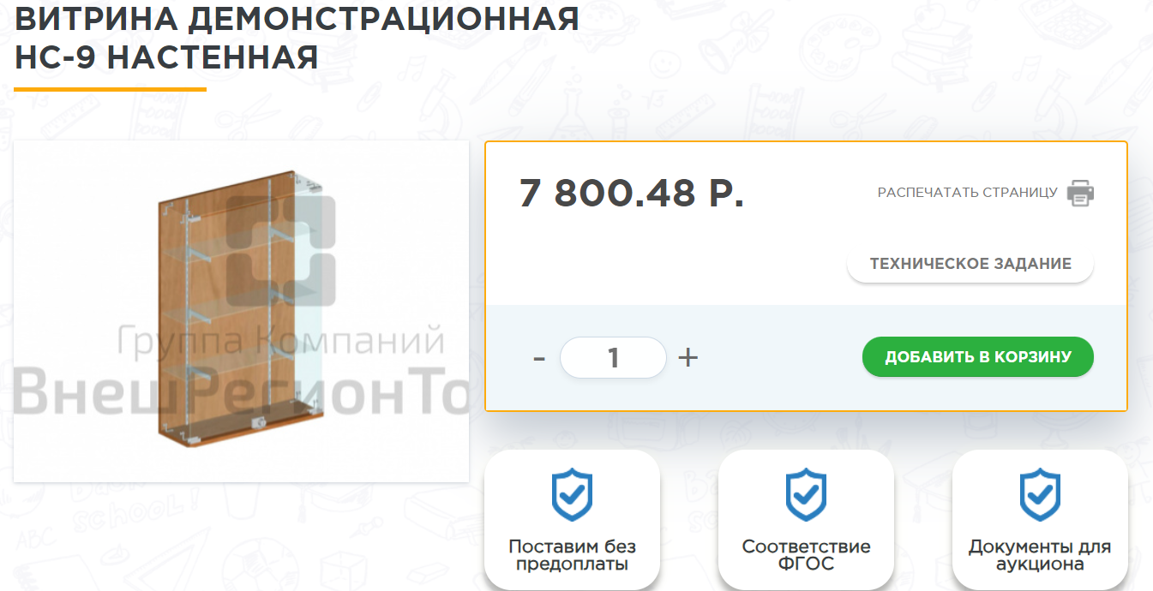
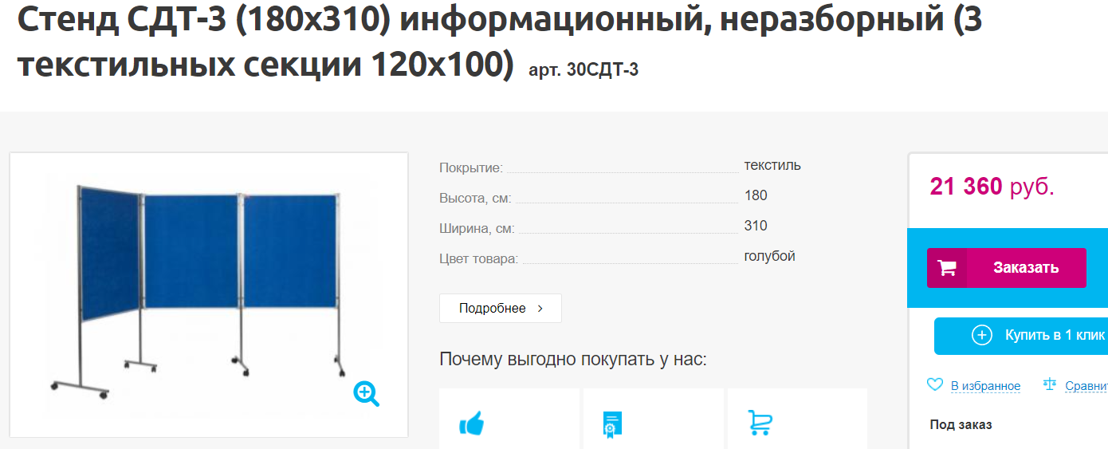
Обоснование цены

Slide 12
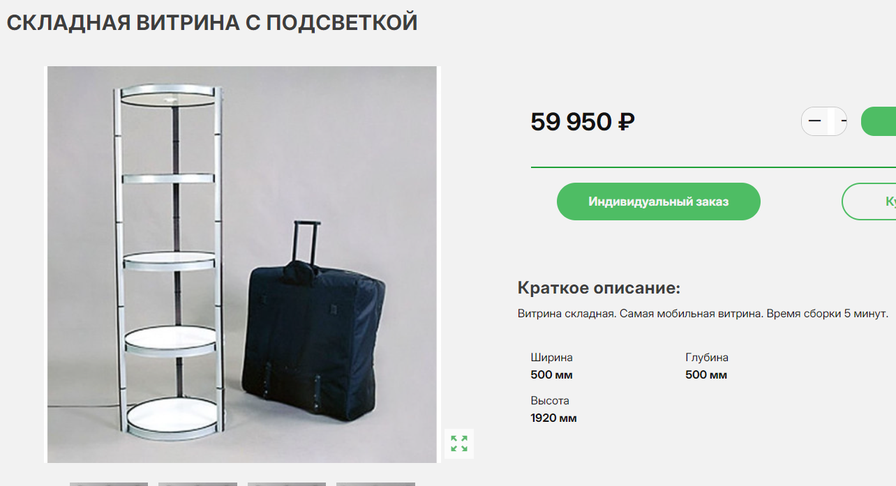
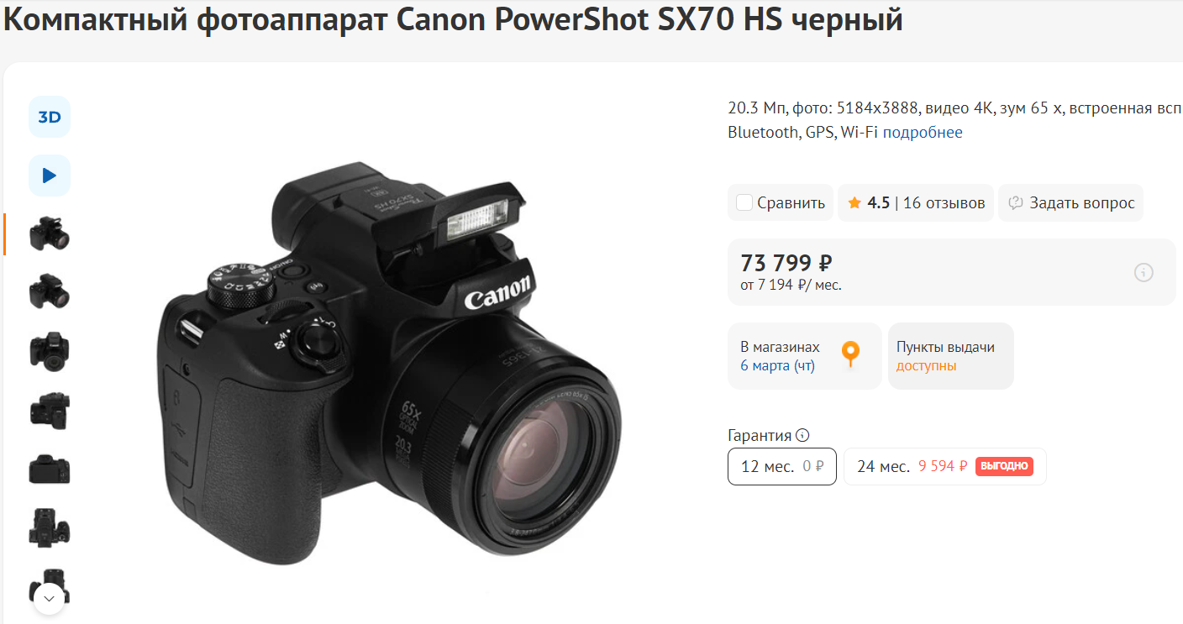
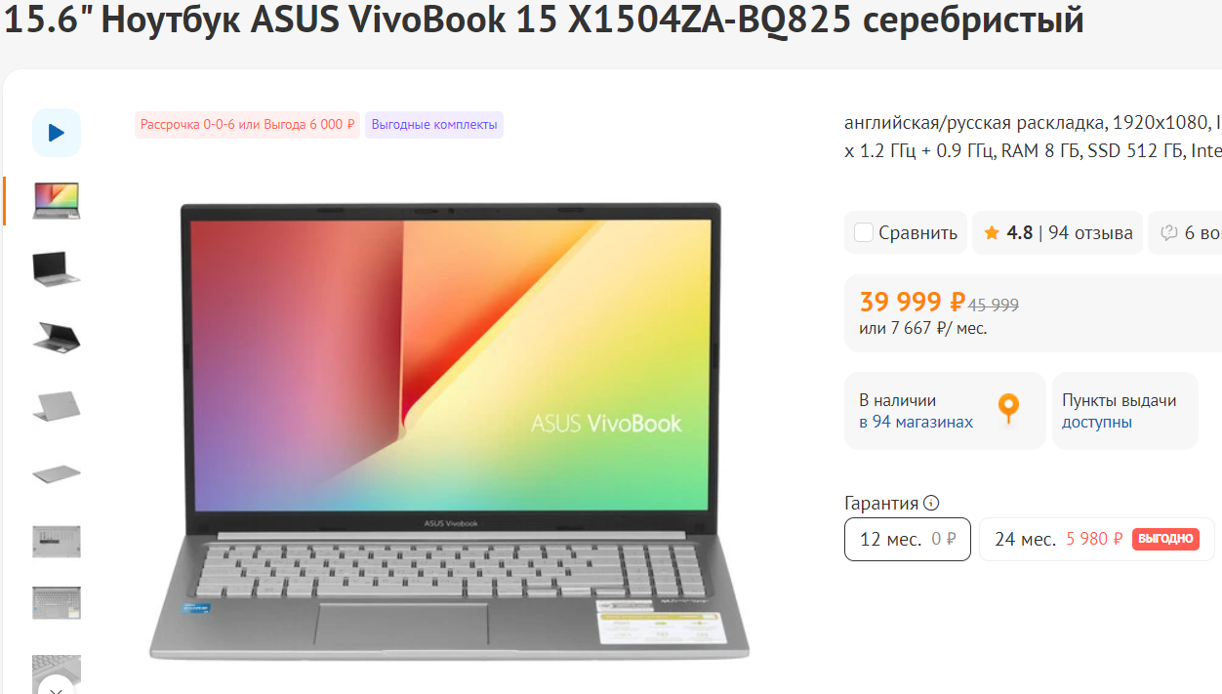
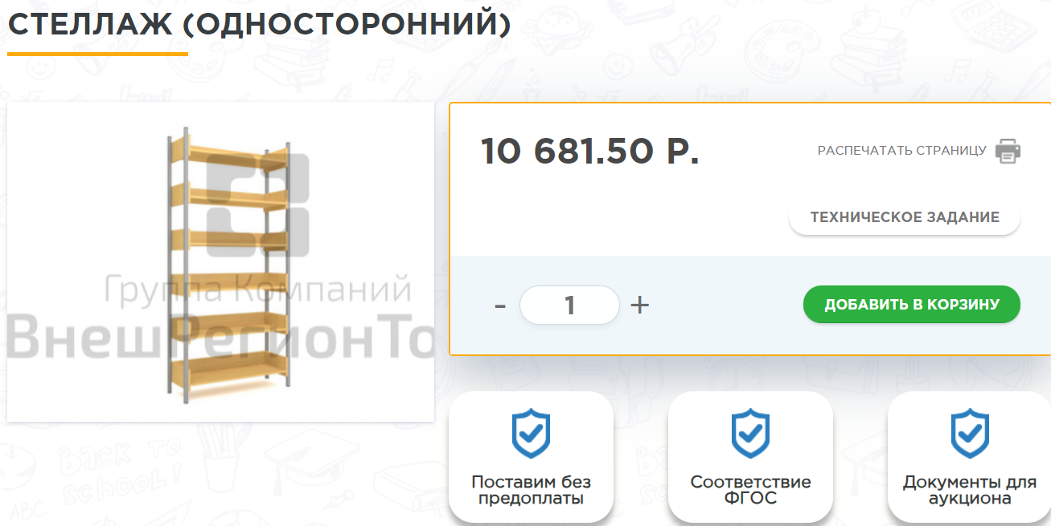
Обоснование цены

Slide 13
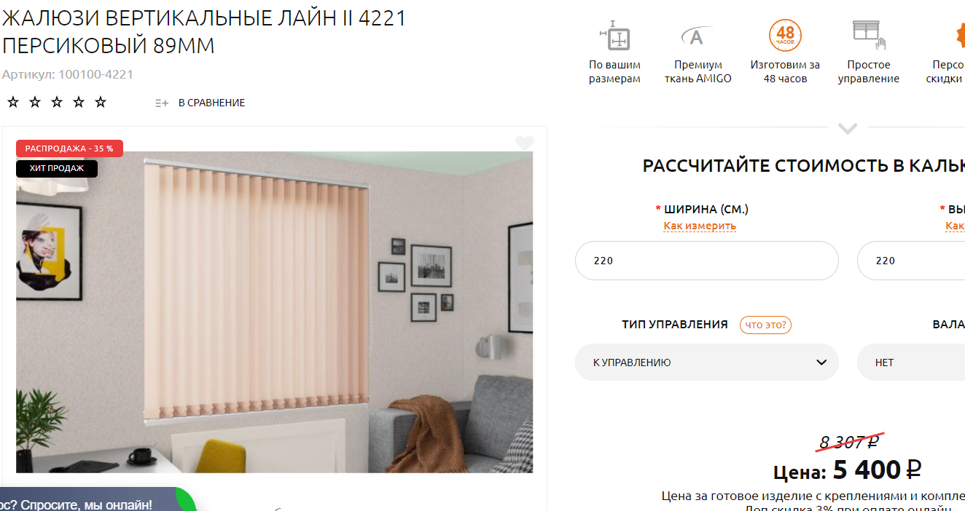
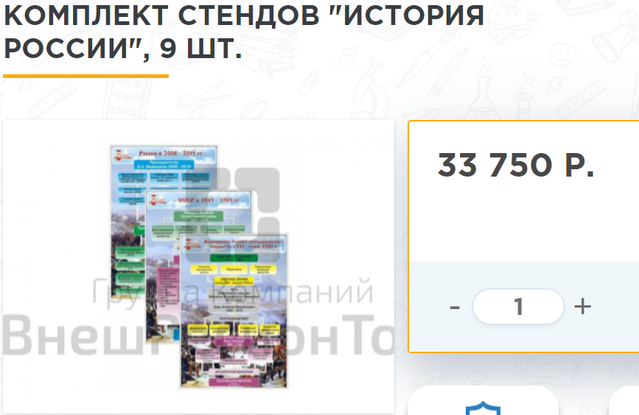
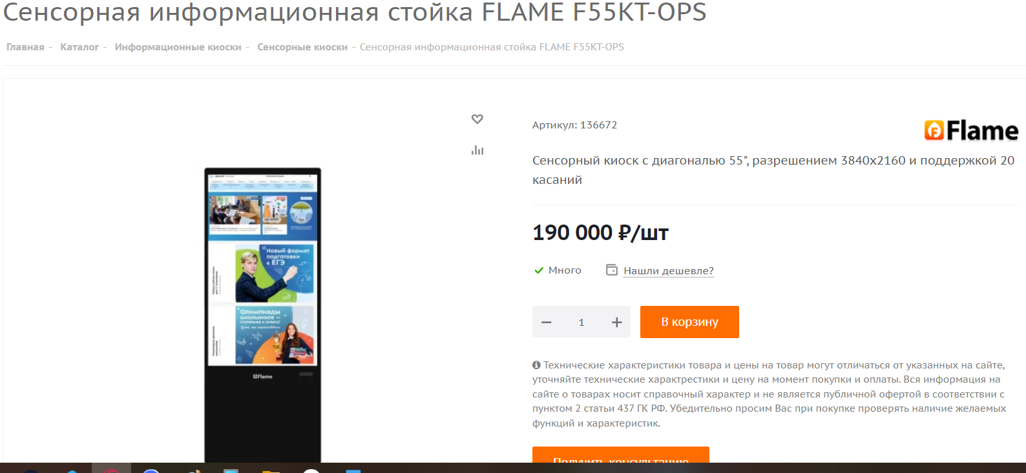
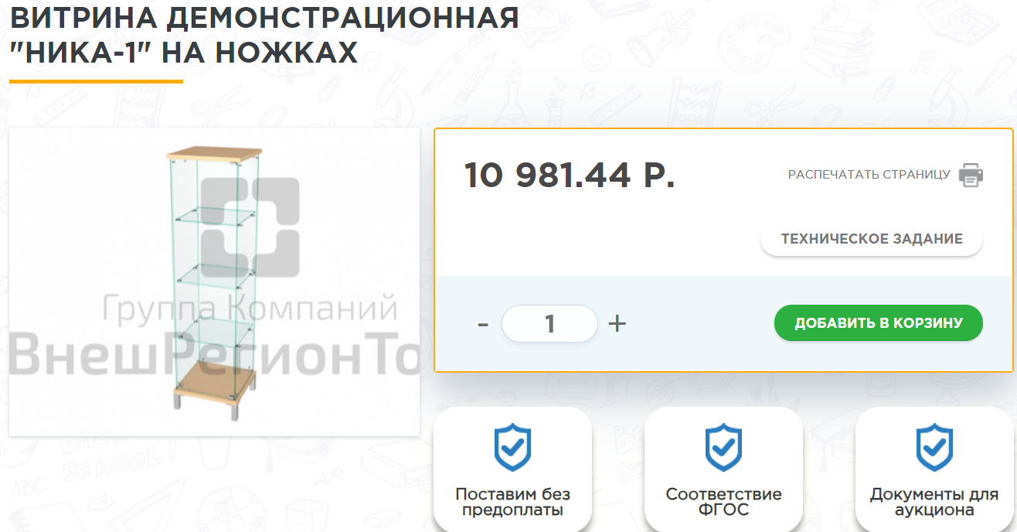
Обоснование цены

Slide 14
Информация о проведенных мероприятиях, которые продолжат свою реализацию в рамках школьного музея «Исток»:
https://vk.com/wall-73299274_4663
https://vk.com/wall-73299274_4662
https://vk.com/wall-73299274_4650
https://vk.com/wall-73299274_4647
https://vk.com/wall-73299274_4592

